Slide 1

FRBR, RDA et les nouveaux outils de découvertes
Présentation aux Idées fructueuses
Julie Gauthier
Marcel Plourde
Mardi le 15 octobre 2013

Slide 2

Objectifs de la présentation
Comprendre les raisons nécessitant l’élaboration d’un nouveau code de catalogage
Connaître les principaux éléments des Principes internationaux de catalogage
Comprendre le modèle FRBR ainsi que sa terminologie
Identifier les entités et les attributs des trois groupes d’éléments prévus dans FRBR
Comprendre les relations existant entre les différents éléments
Identifier les impacts sur le repérage de l’information et sur les nouvelles interfaces de recherche
Notes:
Comme vous le savez tous, RDA : Ressources Description et Accès est en voie d’implantation dans les bibliothèques d’Amérique du Nord, officiellement depuis le 1er avril 2013 à LC, BAnQ et BAC. Les notices bibliographiques créées selon les nouveaux principes sont de plus en plus nombreuses à mesure que des bibliothèques progressent dans l’implantation.
Nous sommes ici même à Laval dans une phase d’implantation progressive, alors que les notices bibliographiques importées et traitées
à l’origine selon RDA sont traitées d’après RDA, de même que toutes les monographies traitées en mode original. Afin de ne pas surcharger ou paralyser notre chaine de travail, nous avons convenu que les notices déjà versées selon RCAA2 seraient traitées selon RCAA2.
RDA est basé avant tout sur des principes bien établis et sur un nouveau modèle conceptuel et théorique. Ces principes et modèles conceptuels sont non seulement à la base du code de catalogage, mais ils guideront également le développement des nouvelles interfaces de recherche.
Voici donc les objectifs de la présentation.
Comprendre les raisons nécessitant l’élaboration d’un nouveau code de catalogage
Connaître les éléments des Principes internationaux de catalogage qui devraient guider l’élaboration des règles, mais également le développement des interfaces de recherche
Comprendre le modèle FRBR ainsi que sa terminologie
Identifier les entités et les attributs des trois groupes d’éléments prévus dans FRBR
Comprendre les relations existant entre les différents éléments
Identifier les impacts sur le repérage sur l’affichage de l’information et sur les nouvelles interfaces de recherche

Slide 3
Que sont les RDA?
Nouveau code de catalogage
Conçu pour un environnement numérique
S’appuyant sur les technologies de son temps
Visant à traiter tous les documents faisant partie de l’univers documentaire
Utilisable dans le Web sémantique
S’adressant à un vaste public d’utilisateurs
Notes:
Que sont les RDA?
RDA : Ressources Description et Accès est le nouveau code de catalogage mis en service dans les bibliothèques nord américaines.
Il vise à intégrer les données de bibliothèques dans le Web sémantique en favorisant un partage structuré et intelligent des données.
Comme les codes de catalogage qui l’ont précédé, RDA s’appuie sur la technologie de son époque et de son temps, ainsi que sur les types de matériels que nous devons organiser, décrire et rendre accessibles, et qui font partie de l’univers documentaire de plus en plus diversifié que nous connaissons.
RDA n’est pas destiné à être utilisé dans le seul monde des bibliothèques, ou uniquement dans un contexte anglo-américain. On s’attend à ce que ses directives puissent être appliquées dans tous les milieux qui ont besoin de décrire des données relatives à la documentation. De plus, il s’adresse à un public beaucoup plus diversifié que les RCAA2, et sa couverture géographique devrait être très étendue.
A titre d’information, la traduction de la version française a été réalisée par BAnQ, BAC, la BNF, sous la direction de l’ASTED, et des traductions en allemand, en espagnol, et en mandarin sont en préparation.

Slide 4
Développement des RCAA2
Quelques rappels historiques
Tradition anglo-américaine
Basées sur les fonctions assignées par Charles Cutter
  Repérage et regroupement selon différents critères
Développées sur la base des Principes de Paris de 1961
  Reprennent les fonctions assignées par Charles Cutter
  Structurent le développement des catalogues de bibliothèques
S’appuyant sur le modèle des ISBD
Notes:
Les règles de catalogage telles que nous les connaissons reposent sur des principes remontant au 19e siècle.
Les règles de catalogage que nous utilisons reposent sur une tradition exclusivement nord-américaine et s’appuient sur les fonctions qu’assigne Charles Cutter en 1876 aux catalogues de bibliothèques
une fonction de repérage et une fonction de regroupement selon divers critères.
Ces travaux ont servi de base aux Principes de Paris élaborés en 1961 lors de la Conférence internationale sur les principes de catalogage et répondaient aux besoins d’un accord international en matière de partage.
Ils définissent les fonctions principales du catalogue que sont le Repérage et collocation (retrouver les autres œuvres d’un auteur) et permettent de structurer le développement des catalogues
Se basant sur les résultats de cette conférence et sur leurs propres traditions catalographiques, les associations de bibliothèques américaines, canadiennes et britanniques, en collaboration avec la Library of Congress commencent à travailler à la compilation d’un nouveau code commun qui pourrait être applicable au niveau international. On assiste alors à la publication des Règles de catalogage anglo-américaines, dans deux éditions différentes, une pour le Royaume-Uni et l’autre pour l’Amérique du Nord. La première édition française des RCAA fut publiée en 1973 par l’Association canadienne des bibliothécaires de langue française.

Slide 5
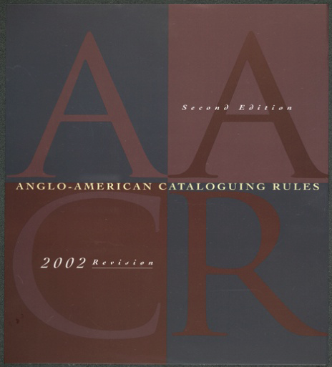
Création des RCAA2 en 1978 et révisions de 1988, 1998, et 2002
Notes:
On assiste donc à la publication en 1978 des RCAA2 qui intègrent les normes de descriptions prescrites par les ISBD ainsi que les fonctions assignées aux catalogues de bibliothèques par les Principes de Paris. Des révisions des RCAA2 ont été publiées en 1988, 1998, et la dernière en 2002, sans que la structure principale de l’ouvrage ne soit modifiée, et simplement en révisant certaines règles pour refléter les changements survenus dans l’environnement catalographique, tel que les nouvelles perspectives offertes par les ressources numériques, ou pour tenir compte de certaines particularités des ressources continues que sont les ressources intégratrices.

Slide 6
1997 International Conference on the Principles & Future Development of AACR2, Toronto
Les experts identifient 5 problèmes majeurs:
  Principes sous-tendant les RCAA2
  Contenu vs support
  Structure logique des RCAA2
  Sérialité
  Internationalisation
Notes:
Vers la fin des années 1990, le Joint Steering Committee for the Revision of the Anglo-American Cataloguing Rules qui coordonne les mises à jour des RCAA2 s’orienta résolument vers une révision en profondeur des règles de traitement documentaire.
Les membres du Comité réalisaient que les changements dans l’univers documentaire et les nouveaux modèles conceptuels et théoriques développés par l’IFLA et dont je vais parler un peu plus tard offraient une nouvelle façon de concevoir l’environnement documentaire et donnaient des possibilités inédites d’améliorer la manière dont nous cataloguons les documents et de procurer l’information bibliographique à nos utilisateurs.
Les experts identifient cinq problèmes majeurs aux RCAA2
Les principes sous-tendant les RCCA2
Les difficultés de relations entre le contenu et le support
La structure logique des RCAA2
La question de la sérialité pour les ressources continues
L’internationalisation des règles et leur utilisation tant pour les ressources bibliographiques que pour les autorités.

Slide 7
Principales raisons justifiant une mise à jour des RCAA2
L’environnement de départ a changé
  Les RCAA2 avaient été rédigées pour guider le traitement de documents traditionnels et se prêtaient mal au nouvel environnement numérique et à la multiplication des supports
  Élaborées à l’époque des catalogues sur fiches 3 X 5
  Ne répondaient pas au besoin de partage avec d’autres secteurs liés au monde de la documentation
  Ne tenaient pas compte de nouveaux modèles conceptuels développés au niveau international (FRBR, FRAD et des travaux internationaux du IME ICC (IFLA Meeting of Experts on an International Cataloguing Code)
Notes:
En premier lieu, les experts constatent que l’environnement de départ a beaucoup changé depuis la rédaction des RCAA2, plus de vingt ans auparavant.
Les RCAA2 avaient été rédigées pour guider le traitement de documents reposant sur des supports traditionnels, sans aucune référence aux documents virtuels ou aux documents plus récents que sont par exemple, les fichiers MP3 disponibles sur mémoires flash ou les enregistrements vidéos disponibles en streaming
Les RCAA2 avait été rédigées à l’époque des catalogues sur fiches 3 X 5 qui limitaient l’espace nécessaire pour consigner l’information, obligeant les catalogueurs à utiliser des abréviations nombreuses et à limiter le nombre des accès. Mentionnons que cette tendance ne s’est pas inversée lorsque nous avons abandonné les fiches cartonnées pour les supports informatiques.
Le besoin de partage avec d’autres secteurs liés au monde de la documentation, que ce soit les archives, ou le monde de l’édition, nécessitait une modification fondamentale d’un code établi au départ pour le monde des bibliothèques.
Et finalement, elles ne tenaient pas compte des nouveaux modèles conceptuels développés au niveau international par des comités de l’IFLA, et qui permettaient d’entrevoir l’univers documentaire avec de nouvelles lunettes tout en ouvrant des avenues inédites de développement.

Slide 8
De RCAA3 à RDA
Début des travaux de révision en 2002
Virement de cap en 2005
Une nouvelle structure est adoptée
Un nouveau plan est proposé
Le nom change pour décrire la nouvelle orientation
Ce sera RDA
  Ressources
  Description
  Accès
Notes:
En 2002, les travaux débutent donc pour une révision en profondeur des RCAA2, destinées à s’appeler RCAA3. On réalise rapidement que les travaux préliminaires de RCAA3 vont trop loin et il n’est plus possible de conserver la structure initiale si on veut tenir compte à la fois de l’environnement numérique, et des avancées faites au niveau international sur les modèles conceptuels développés par l’IFLA. Une nouvelle structure et un nouveau plan de travail sont développés et déposés, et le nom est changé également pour RDA : Resource Description and Access. On vise ainsi à mettre l’emphase sur ces deux aspects importants du catalogage que sont la description de la ressource et l’accès de cette ressource pour les utilisateurs.
De plus, on enlève la notion «anglo-américaine» afin de mettre de l’avant une vision plus internationale.

Slide 9
De nouveaux modèles théoriques en émergence
Développement de modèles conceptuels
  FRBR 1998
  Functional Requirements for Bibliographic Records
  (Spécifications fonctionnelles pour les notices bibliographiques)
  FRAD 1999-
  Functional Requirements for Authority Data
  (Spécifications fonctionnelles pour les données d’autorités)
  FRSAR 2005-
  Functional Requirements for Subject Authority Records
  (Spécifications fonctionnelles pour les notices d’autorités sujets)
Développement des Principes internationaux de catalogage 2003-2009
IME ICC (IFLA Meeting of Experts on an International Cataloguing Code)
Notes:
J’ai évoqué à quelques reprises les modèles conceptuels sur lesquels s’appuient les RDA. Ils vont constituer la partie la plus importante de cette présentation, puisqu’ils sont la base sur laquelle a été développé le nouveau code de catalogage, et une grande partie du vocabulaire et de la façon de percevoir et de décrire la réalité documentaire sont inspirés de ces modèles. C’est en utilisant tout le potentiel de ces modèles conceptuels que les nouvelles interfaces de recherche devront être développés. Je vous demanderais donc de garder constamment en tête ces informations et de tenter de les comparer à notre façon actuelle de gérer l’information
Ces modèles théoriques ont été développés au cours des deux dernières décennies par des groupes de travail de l’IFLA. Nous parlons ici de
FRBR (Functional Requirements for Bibliographic Records), Spécifications fonctionnelles pour les notices bibliographiques
FRAD (Functional Requirements for Authority Data), Spécifications fonctionnelles pour les données d’autorités
FRSAR (Functional Requirements for Subject Authority Records), pour Spécifications fonctionnelles pour les notices d’autorités sujets.
Il est important également de parler des Principes internationaux de catalogage qui ont mis au goût du jour les Principes de Paris de 1961.
Ces principes ont été élaborés en tenant compte des travaux des groupes FRBR, et ont adopté le vocabulaire utilisé par ces modèles
Ils définissent clairement quelles devraient être les fonctions des catalogues de bibliothèques et permettent de concevoir l’articulation des nouvelles interfaces de recherche basés sur les modèles théoriques des bases de données relationnelles.

Slide 10
Principes internationaux de catalogage 2003-2009
Remplacent les Principes de Paris de 1961
Fournissent des principes généraux, dont le premier vise à assurer le confort des utilisateurs des catalogues
  Confort de l’utilisateur du catalogue
  Usage commun
  Représentativité
  Exactitude
  Suffisance et nécessité
  Signifiance
  Économie
  Cohérence et normalisation
  Intégration
Notes:
Quelques mots sur les principes internationaux de catalogage
Les Principes internationaux de catalogage ont été développés entre 2003 et 2009 par un groupe de travail de l’IFLA et visent à remplacer les Principes de Paris de 1961. Ils donnent le cadre théorique sur lequel devraient s’appuyer les catalogues de bibliothèques. Ils en définissent les principales fonctions, s’appuient sur les concepts des modèles FRBR et couvrent tous les types de ressources.
Leur but est de permettre une approche logique du catalogage descriptif et du catalogage matière des ressources bibliographiques de toutes sortes.
Principes généraux
Confort de l’utilisateur du catalogue: Les décisions prises en matière de descriptions et de formes contrôlées des noms dans les points d’accès doivent l’être en tenant compte de l’utilisateur
Usage commun: Le vocabulaire utilisé dans les descriptions et les accès doit correspondre à celui de la majorité des utilisateurs
Représentativité: Les descriptions et les formes contrôlées des noms doivent reposer sur la façon dont une entité se décrit elle-même
Suffisance et nécessité: Dans les descriptions et les formes contrôlées des noms pour les points d’accès, seuls doivent être utilisés les éléments qui sont nécessaires pour répondre aux besoins des utilisateurs et essentiels pour identifier de manière univoque une entité
Signifiance: Les éléments doivent être significatifs du point de vue bibliographique
Économie: Quand différents moyens existent pour atteindre un objectif, on doit adopter le principe du moindre coût ou l’approche la plus simple
Cohérence et normalisation: La description et la construction des points d’accès doivent être normalisées, dans la mesure du possible
Intégration: Les descriptions pour tous les types de documents doivent reposer sur un ensemble commun de règles

Slide 11
Les travaux de l’IFLA et les modèles conceptuels
Des modèles basés sur les tâches principales qu’accomplissent la majorité des utilisateurs dans les catalogues de bibliothèques
  Trouver les documents qui correspondent aux critères de recherches
  Identifier des critères permettant de confirmer que le document correspond à celui recherché
  Choisir une ressource documentaire en adéquation avec les besoins de l’usager
  Obtenir l’information, ou le document décrit
  Naviguer dans le système ou au-delà pour identifier d’autres ressources similaires, ou d’autres manifestations de la même ressource
Notes:
Les Principes internationaux de catalogage reposent donc sur les modèles développés par l’IFLA et sont basés sur les tâches principales qu’accomplissent la majorité des utilisateurs dans les catalogues de bibliothèques et qui ont été identifiées dans le modèle FRBR.
Le catalogue de bibliothèque, de même que les interfaces de recherches qui lui donnent acces doit être un outil efficace et performant qui permette à l'utilisateur :
4.1. de trouver des ressources bibliographiques figurant dans une collection comme résultat d'une recherche utilisant les attributs ou les relations des ressources
Cette notion d’attributs et de relations entre les ressources est particulièrement importante ici
4.1.1. pour trouver une ressource particulière
4.1.2. pour trouver des ensembles de ressources représentant différentes œuvres,
toutes les ressources qui appartiennent à la même œuvre ; -
toutes les ressources qui concrétisent la même expression ; -
toutes les ressources qui sont des exemplaires de la même manifestation; -
toutes les ressources associées à une personne, une famille ou une collectivité donnée ; -
toutes les ressources sur un sujet donné ; -
toutes les ressources définies par d'autres critères (langue, lieu de publication, date de publication, type de contenu, type de support, etc.)
généralement utilisés comme filtres secondaires pour limiter les résultats d'une recherche-
toutes les ressources définies par d'autres critères (langue, lieu de publication, date de publication, type de contenu, type de support, etc.)
généralement utilisés comme filtres secondaires pour limiter les résultats d'une recherche.
4.2. d'identifier une ressource bibliographique ou un agent (c'est-à-dire confirmer que l'entité décrite correspond bien à l'entité recherchée ou faire la différence entre deux ou plusieurs entités ayant les mêmes caractéristiques) ;
4.3. de sélectionner une ressource bibliographique pertinente pour les besoins de l'utilisateur (c'est-à-dire choisir une ressource qui correspond à ce que demande l'utilisateur en matière de média, de contenu, de support, etc. ou rejeter une ressource ne correspondant pas aux besoins de l'utilisateur) ;
4.4. d'acquérir ou d'avoir accès à un item décrit (c'est-à-dire fournir l'information qui permettra à l'utilisateur de se procurer un item par achat, prêt, etc. ou d'avoir accès en ligne à une ressource distante) ; ou d'acquérir, d'obtenir ou d'avoir accès à des données bibliographiques ou d'autorité.
4.5. de naviguer dans un catalogue et même au-delà (grâce à l'organisation logique des données bibliographiques et d'autorité et à la présentation de parcours clairs de navigation, incluant la présentation des relations entre les œuvres, expressions, manifestations, items, personnes, familles, collectivités, concepts, objets, événements et lieux).

Slide 12
Le modèle FRBR
Functional Requirements for Bibliographic Records ou Spécifications fonctionnelles des notices bibliographiques
Modèle entités-relations
Présente les éléments requis par les notices bibliographiques permettant de répondre aux tâches effectuées par les utilisateurs
Repose sur des groupes d’éléments d’informations
Notes:
Le premier modèle conceptuel qui a été développé et qui est le plus connu dans le monde de la documentation est le modèle FRBR, pour Functional Requirements for Bibliographic Records ou plus simplement, Spécifications fonctionnelles des notices bibliographiques. En fait, quand on parle de l’ensemble des trois modèles conceptuels touchant les notices bibliographiques, les données d’autorités et d’autorités sujets, on utilise habituellement le générique FRBR.
Le modèle FRBR offre une structure non linéaire qui décrit ce que doivent contenir les notices bibliographiques pour répondre aux besoins de base des utilisateurs tels qu’ils ont été identifiés dans la diapositive précédente. C’est un modèle qui identifie tous les éléments existants dans l’univers bibliographique (les entités), qu’est-ce qui les caractérise (les attributs) et de quelles façons ils sont reliés entre eux (les relations). C’est pour cette raison qu’on parle d’un modèle entités relations. Il permet de regrouper ensemble des éléments qui partagent le même contenu artistique ou intellectuel.
Le modèle FRBR offre une nouvelle perspective sur la structure et les relations existant entre les notices bibliographiques et les notices d’autorité, ainsi qu’un vocabulaire plus précis qui aidera les concepteurs de systèmes et ceux qui sont en charge d’élaborer les règles de traitement à répondre plus étroitement aux besoins des utilisateurs.

Slide 13
Pourquoi avons-nous besoin de comprendre FRBR
RDA est basé sur ce modèle conceptuel
RDA utilise ce vocabulaire
Les SIGB devront en tenir compte
Les interfaces de recherche et de visualisation devront tenir compte de ses fonctionnalités

Slide 14
Ce qu’est et ce que n’est pas FRBR
Ce n’est pas un code de catalogage (RCAA2 et RDA)
Ce n’est pas un support aux données de catalogage (MARC21)
Ce n’est pas une norme de présentation des données (ISBD)
C’est un modèle conceptuel basé sur les relations entre des entités
Notes:
Le modèle FRBR est un modèle entité relations. C’est une façon différente de concevoir l’univers bibliographique et les éléments que nous conservons dans nos bibliothèques ou bases de données et dont nous donnons accès à nos utilisateurs. Il est indépendant des codes de catalogage. Il est utilisé pour la conception des systèmes

Slide 15
Un nouveau vocabulaire
Entités (Groupe d’éléments semblables)
Attributs (Ce qui caractérise les entités)
Relations (Associations entre les divers éléments d’un groupe ou de groupes différents)
Notes:
Le modèle FRBR présente un nouveau vocabulaire, une façon différente de nommer et de représenter les unités bibliographiques.

Slide 16
Le modèle FRBR
Trois groupes d’éléments d’informations ayant des relations entre eux
  Groupe 1: Manifestation artistique ou intellectuelle = Ressource bibliographique
  Groupe 2: Personnes, familles ou organismes impliqués dans le processus de création, d’adaptation, ou d’édition du Groupe 1
  Groupe 3: Sujets servant à décrire les éléments du groupe 1
      Groupe 1
      Groupe 2
      Concepts, objets, événements, lieux géographiques
Notes:
Il y a trois groupes d’éléments d’informations ayant des relations entre eux et qui composent une notice bibliographique.
Les entités du Groupe 1 sont le produit de l’effort artistique ou intellectuel et sont utilisées pour décrire les ressources bibliographiques. Ces éléments servent donc à décrire le document que nous avons en main, tant au niveau de son contenu intellectuel, que de son support physique. Ce sont les éléments relatifs au titre de la ressource, à son édition, à sa publication et diffusion, ou a sa collation.
Les entités du Groupe 2 sont les entités responsables du contenu intellectuel ou artistique, de la production physique de l’ouvrage ou des produits. Ce sont des personnes ou des organismes. Il peut s’agir également de familles. Ces éléments servent donc à attribuer les responsabilités relatives à la ressource traitée.
Les entités du Groupe 3 sont les entités qui servent de sujets aux manifestations artistiques ou intellectuelles du Groupe 1. Les entités du groupe 3 sont composées en premier lieu des concepts, objets, événements, ou lieux géographiques servant à décrire les manifestations artistiques ou intellectuelles. Ils peuvent également inclure toutes les entités du Groupe 1 et toutes les entités du Groupe 2, puisqu’une ressource bibliographique peut avoir comme sujet une autre œuvre, ou une personne, une famille, un organisme. Ces derniers éléments servent donc à l’analyse documentaire du document que nous avons en main.

Slide 17
Le modèle FRBR : de nouvelles définitions
FRBR présente de nouvelles définitions
  Œuvre
  Expression
  Manifestation
  Item
Indispensables pour la compréhension de RDA
Basées sur une nouvelle description de l’univers bibliographique
Notes:
Le modèle FRBR présente en outre de nouvelles définitions
Cette nouvelle terminologie présente pour les entités du Groupe 1 des termes comme Œuvre, Expression, Manifestation, Item
Il s’agit d’une façon de concevoir l’univers bibliographique qui était déjà présente dans RCAA2 mais moins clairement définie, documentée ou expliquée. Elle était clairement manifeste pour les gens traitant les œuvres musicales et les œuvres littéraires.

Slide 18
Le modèle FRBR : de nouvelles définitions
Le livre peut être un objet physique spécifique, FRBR l’appelle un item
Lorsque je demande un livre chez le libraire, FRBR l’appelle une manifestation
Si je demande qui a traduit ce livre, FRBR parle plutôt d’une expression
Et si je demande qui a écrit ce livre? Il s’agit alors ici de l’œuvre
Notes:
Je vous disais donc que le vocabulaire est très important et fondamental dans la compréhension de ce nouvel univers bibliographique… et on y apprend notamment que le terme livre peut recouvrir des réalités très différentes. Il est important de prendre quelques instants pour discuter des principaux concepts que peut recouvrir le simple mot «livre». Ces concepts sont indispensables dans la compréhension du modèle, et dans son applicabilité par la suite dans les nouvelles interfaces.
Lorsque je parle d’un livre, je peux parler d’un objet spécifique qui consiste en un certain nombre de pages, reliées ou brochées. Il peut servir, comme j’ai entendu dans une autre présentation, à tenir une porte ouverte ou a caler un meuble. Ce peut être l’objet que j’ai emprunté à la bibliothèque municipale ou acheté chez un libraire, et emporté avec moi lors de mes dernières vacances. FRBR l’appelle un item. Il s’agit d’un élément très spécifique. C’est l’objet que j’ai en main.
Lorsque je vais à la librairie et que je demande un livre, disons le tome 3 de Millenium intitulé La reine dans les palais des courants d’air publié chez Actes Sud, une copie spécifique importe peu pour moi, dans la mesure bien entendu où elle a toutes ses pages, puisque c’est le contenu qui m’intéresse. À la limite qu’il soit relié ou broché a peu d’importance également. FRBR parle ici d’une manifestation. Il s’agit donc de tous les exemplaires regroupés d’une édition donnée, et c’est habituellement ce que nous traitons en bibliothèque.
Lorsque je demande qui a traduit tel livre, je peux avoir en tête un texte spécifique dans une langue particulière, ou bien une traduction très bien identifiée. Donc, je pense à un texte dans sa version française, anglaise, espagnole, serbo-croate, ou klingon…. peu importe quelle maison d’édition l’a publié. FRBR parle ici d’une expression.
Lorsque je m’élève à un niveau encore plus élevé, au niveau conceptuel, artistique ou intellectuel, à l’étincelle de génie, à l’idée de l’œuvre dans la tête de son créateur, peu importe ses versions linguistiques, en d’autres mots à l’idée qui sous-tend le livre, FRBR parle ici de l’œuvre.
J’ai donc ici quatre niveaux différents de représentation du concept livre, et ces quatre niveaux superposés forment une pyramide, où la pointe est constituée par l’œuvre, et la base par les multiples exemplaires de toutes les manifestations de toutes les expressions de l’œuvre en question.

Slide 19
Le modèle FRBR : de nouvelles définitions
Œuvre
  Création intellectuelle ou artistique déterminée
  Ne correspond à aucun objet matériel
Expression
  Réalisation intellectuelle ou artistique d’une œuvre
  Les mots formant un texte, les notes d’une œuvre musicale
  Il s’agit encore d’une abstraction tant qu’elle n’est pas publiée
Manifestation
  Expression physique de l’œuvre
  Ensemble des exemplaires ayant les mêmes caractéristiques
Item
  Objet concret, matériel, tangible et unique
Notes:
Pour résumer, nous avons donc ici ces quatre niveaux à l’intérieur du Groupe 1, comprenant toutes les créations intellectuelles ou artistiques. Deux des niveaux sont purement intellectuels et sont représentés par l’œuvre et ses diverses expressions, et deux autres sont matériels et touchent la façon dont se manifeste la réalisation intellectuelle ou artistique. Évidemment il n’est pas toujours facile d’identifier quand la modification d’une œuvre devient suffisamment importante pour devenir une nouvelle œuvre en elle-même

Slide 20
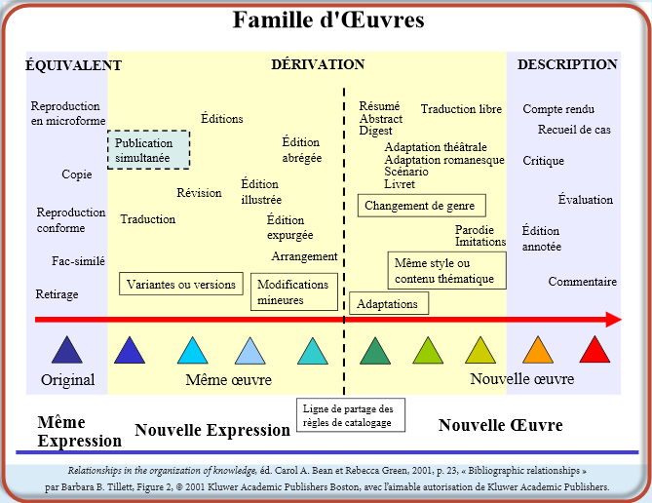
Notes:
Cette illustration nous montre le continuum des diverses relations d’une oeuvre telle qu’elle est présentée dans ses manifestations. A gauche nous avons des contenus équivalents, de la même oeuvre ou de la même expression de l’oeuvre. Mais quand nous introduisons des changements dans le contenu, comme une traduction, une édition illustrée, une édition abrégée, nous avons une nouvelle expression de la même oeuvre et plus nous apportons des modifications au contenu et plus nous nous éloignons de l’oeuvre originale, à un tel point que nous finissons par avoir une oeuvre tout à fait différente, et originale.
Il est donc important que les relations entre les différentes expressions de l’oeuvre, ou les relations entre les différentes oeuvres reliées, soient montrées clairement aux usagers afin de leur permettre de trouver ce qu’ils cherchent et naviguer dans le système pour identifier d’autres ressources similaires, ou d’autres manifestations de la même ressource.
C’est donc dire que les nouvelles interfaces de recherche devront se coller très étroitement avec cette représentation de la réalité bibliographique.
This picture shows a continuum of the relationships within a family of works as represented in manifestations <click> moving from left to right following this red arrow On the left <click> are those that are equivalent content, that are from the same expression of the same work. Once we introduce a change to the content, like a translation, <click> we have a new expression of the same work - and as we make further changes to the content we move further to the right, farther away from the original work. These are derivative expressions of the same work. Once that derivation crosses the <click> “magic line” of becoming more of the work of another person or corporate body, we consider it a new work, but it is part of the family of related works, even when the content moves on to be only describing <click> a work in the family at the right end of this continuum. Works in a descriptive relationship can also be said to be in a subject relationships, because the subject of those works is another work – as with a commentary on a work.
The ability to inform the user of these related works ties back to the ** collocating and finding functions of a catalog. We need to show users the pathways to related materials. The FRBR model reminds us of these important relationships that we should reflect in our catalogs and resource discovery systems for our users.
¹Based on diagram first published in “Bibliographic Relationships,” Barbara B. Tillett. Ch. 2 in: Relationships in the Organization of Knowledge, edited by Carol A. Bean and Rebecca Green. Dordrecht, Boston, London: Kluwer Academic Publishers, 2001, p. 19-35.

Slide 21
Marcel Proust et son Oeuvre
Œuvre :
  A la recherche du temps perdu
Expression
  Texte en français Manifestation publiée en 2011 chez Omnibus
  Texte en allemand Manifestation publiée 1989 chez Suhrkamp
  Texte en anglais Manifestation publié en 1992 chez Folio
  Texte en espagnol Manifestation publiée en 2006 chez Alianza
  Parole énoncée Manifestation publiée en 2006 chez Thélème
Œuvre dérivée, donc nouvelle oeuvre
  A la recherche du temps perdu [enregistrement vidéo]
  A la recherche du temps perdu [bande dessinée]
Œuvre qui devient sujet d’une autre oeuvre
Notes:
Je reviens donc aux notions fondamentales du modèle FRBR du Groupe 1.
Voici un exemple concret des quatre niveaux du modèle FRBR pour les créations intellectuelles et artistiques.
Évidemment, il est pas toujours facile de faire la distinction entre les concepts. La question se complique quand on commence à parler d’adaptation d’une œuvre. A partir de quand l’adaptation d’une œuvre devient-elle une œuvre de plein droit? Il n’est pas toujours facile de trancher et la réponse n’est pas toujours évidente.

Slide 22
Attributs des entités du Groupe 1
Item
  Identifiant du document (numéro de code zébré)
  Empreinte (utilisée entre autres pour les livres anciens)
  Provenance du document (Don de Dimitri Kazanovitch)
  Annotations/inscriptions (dédicaces sur la page de titre)
  Participation à des expositions
  Etat matériel du document (manque des pages)
  Opérations de sauvegarde effectuées
  Opérations de sauvegarde à effectuer
  Restrictions de communication (Consultation réservée aux membres….. )
Notes:
J’ai parlé un peu plus tôt des attributs des différents groupes
Les attributs attachés aux entités d’un groupe sont les éléments essentiels et distinctifs qui servent à décrire chacune des entités que nous avons vues dans les diapositives précédentes.
Ici les attributs de l’item qui décrivent spécifiquement le document que j’ai en main

Slide 23
Attributs des entités du Groupe 1
Manifestation
  Titre de la manifestation
  Mention de responsabilité
  Mention d’édition
  Lieu d’édition et de diffusion
  Éditeur et distributeur
  Date de publication et de diffusion
  Mention de collection
  Et beaucoup plus
  Prenez note que les résumés, les bibliographies, les points d’accès autorisés ne font pas partie des attributs des manifestations
Notes:
Attributs des entités du Groupe 1
La manifestation est concrète, tangible et incarnée. En anglais on utilise le terme Embodied, en français on pourrait parler de «concrétisation» de la création artistique ou intellectuelle. Les attributs d’une manifestation reprennent toute l’information présente décrivant physiquement le document que nous avons en main et que nous traitons. Ces éléments sont représentatifs de l’élément physique. On peut donc dire, de façon générale, que la description bibliographique, le catalogage tel qu’il se pratique, se situe au niveau de la manifestation.
Il est important de remarquer que les éléments relatifs au contenu, à la réalisation intellectuelle ne s’y trouvent pas, de même que les points d’accès autorisés, puisqu’ils font partie d’attributs d’autres groupes de FRBR qui seront en relation avec la manifestation traitée

Slide 24
Attributs des entités du Groupe 1
Expression
  Titre
  Forme
  Date
  Langue
  Restriction d’usage
  Type de numérotation (périodiques)
  Etc.
Notes:
Attributs des entités du Groupe 1
Les attributs relatifs à une expression reprennent le titre, mais peuvent également contenir la forme, ou dans le cas d’une traduction, la langue dans laquelle l’œuvre a été traduite. Vous remarquez ici qu’il n’y a pas d’élément physique dans les attributs de l’expression, puisque nous sommes dans l’immatériel.

Slide 25
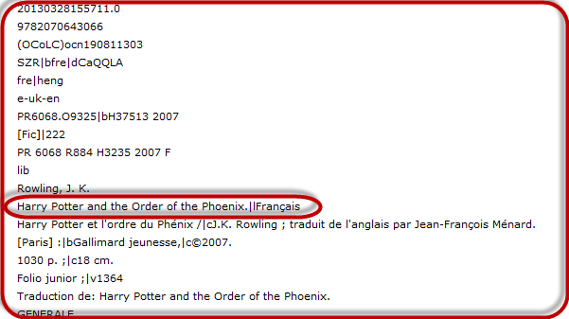
Attributs de l’expression : Exemple
Notes:
En fait, l’expression est ici décrite par son titre et sa langue.

Slide 26
Attributs des entités du Groupe 1
Œuvre
  Titre de l’œuvre
  Forme de l’œuvre
  Date de l’œuvre
  Public visé
  Contexte
  Distribution d’exécution (œuvre musicale)
  Références numériques (œuvre musicale)
  Tonalité (œuvre musicale)
  Coordonnées (œuvres cartographiques)
  Équinoxe (œuvres cartographiques)
  Etc.
Notes:
Attributs des entités du Groupe 1
Ainsi, les attributs essentiels d’une œuvre sont le titre, peut-être une date de création, et éventuellement un numéro d’enregistrement, tel qu’un numéro de copyright. La mention de l’auteur n’a pas été retenue comme attribut d’une œuvre ou d’une expression de l’œuvre parce que cette information a été comprise dans le Groupe 2 des créateurs, comme une relation entre une œuvre ou son expression et une personne ou une collectivité.
Remarquez également que la langue ne fait pas partie des attributs de l’œuvre, puisqu’elle se retrouve au niveau de l’expression.
Il est important de comprendre que les attributs des Expressions et des Œuvres sont utilisées pour distinguer les entités entre elles, et qu’elles forment la base de notices d’autorités.

Slide 27
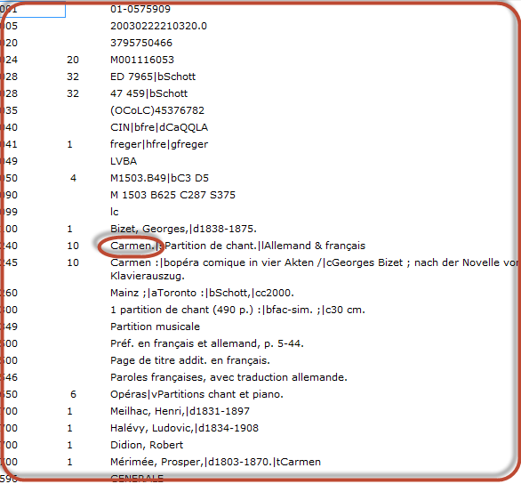
Attributs de l’oeuvre : Exemple
Notes:
Voici donc une œuvre telle qu’elle est représentée dans une notice bibliographique.

Slide 28
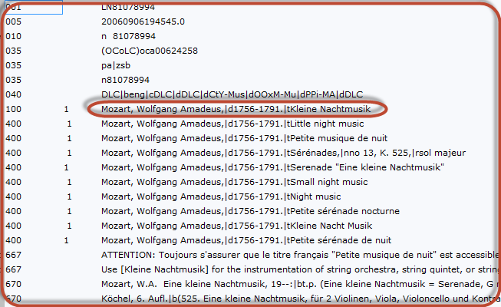
Notes:
Et une autre œuvre telle qu’elle est représentée dans un fichier d’autorité.

Slide 29
Attributs des entités des Groupes 2 et 3
Groupe 2 – Auteurs (personnes, familles, organismes)
    Nom et prénom
    Forme complète du nom
    Dates associées avec une personne (de naissance ou de mort)
    Titre d’une personne
    Lieu de naissance
    Profession
    Affiliations
    Etc.
Groupe 3 – Sujets (concepts, objets, événements, lieux) + Groupes 1 et 2
    Formes acceptées
    Formes rejetées
    Formes associées
    Etc
Notes:
Attributs des entités des Groupes 2 et 3
J’ai parlé principalement parlé des entités du Groupe 1 qui sont les entités responsables du catalogage descriptif. Il y a aussi deux groupes responsables de la création du contenu intellectuel ou artistique, et de l’analyse documentaire.
Les entités du Groupe 2 (FRAD) sont les entités responsables du contenu intellectuel et artistique, de l’édition ou de la production de ce contenu. Il peut s’agir de personnes ou de collectivités, et toutes les activités reliées à la création, traduction, illustration, production, dissémination d’une œuvre sont touchées.
Les entités du Groupe 3 (FRSAR) sont les entités qui servent de sujets aux manifestations artistiques ou intellectuelles. Elles peuvent comprendre toutes les entités du Groupe 1 ou du Groupe 2, en plus des concepts, des objets, des événements ou des lieux. Pourquoi inclure ici les entités du Groupe 1 et du Groupe 2? Comme je l’ai mentionné un peu plus tôt, une œuvre peut être le sujet d’un document, comme peut l’être une personne ou une collectivité.

Slide 30
Groupe 2 – Créateurs : Entités responsables du contenu intellectuel et artistique
Functional Requirements for Authority Data ( Spécifications fonctionnelles des données d’autorités)
  (Spécifications fonctionnelles pour les données d’autorités)
  FRSAR 2005-
Objectifs fonctionnels
  Trouver les personnes
  Identifier la personne, c’est-à-dire confirmer
  Comprendre la relation entre le nom utilisé et un autre nom
  Comprendre pourquoi un nom particulier a été retenu
Principes
  Différenciation
  Représentativité
  Choix de langue
  Usage commun ou pratique commune
Notes:
Le modèle FRAD reprend les lignes de conduite du modèle FRBR, mais spécifiquement pour les autorités. Il établi des objectifs fonctionnels auxquels doivent répondre les fichiers d’autorités.
Il est important de comprendre qu’il est conçu pour permettre non seulement les relations entre les autorités construites sur ce modèle, mais également une interrelation étroite avec les notices bibliographiques et les interfaces de recherches
Il faut retenir retenir ici que les modèles FRBR et les RDA mettent beaucoup d’emphase sur la création des points d’accès autorisés et des autorités. Des tâches spécifiques réalisées par les utilisateurs ont été identifiées, et les notices d’autorités doivent être construites de façon à répondre à ces tâches. De plus, les interfaces de recherches utilisant ces modèles FRBR devront faire une large place à l’utilisation des fichiers d’autorités, tant pour les personnes que pour les œuvres et les expressions.

Slide 31
Un modèle entités-relations
Les entités d’un même groupe peuvent avoir des relations entre elles
Ou avec des entités d’autres groupes
Notes:
J’ai donc parlé d’un modèle entités relations
Ce qui est intéressant du modèle tel qu’il a été déterminé, c’est qu’il est constitué d’éléments qui peuvent avoir des relations avec les éléments du même groupe, ou avec des éléments des autres groupes.
C’est un peu comme si on découpait la réalité en ses parties constituantes, et qu’on pouvait les aménager, ou les relier de façon souple, en fonction des besoins.

Slide 32
Relations entre les entités du Groupe 1
Oeuvre
Est réalisée au moyen d’une
Expression
Création artistique et intellectuelle
Qui se concrétise par une
Manifestation ou enregistrement physique
Manifestation
un
Et est représentée par l’
plusieurs
Item
Notes:
32
Ainsi, les relations pouvant exister entre les éléments du Groupe 1 sont illustrées ici
Une oeuvre se réalise à travers une ou plusieurs expressions.
Une expression se concrétise dans une ou plusieurs manifestations.
Une manifestation est représentée par des items.
Cet ensemble de relations est présent quand j’ai l’exemplaire d’un document en main.

Slide 33
Relations entre les éléments des groupes 1 et 2
Oeuvre
Expression
Manifestation
Item
Personne
Est la propriété de
Est produite par
Famille
Est réalisée par
Organisme
Est créée par
Notes:
33
33
Lorsque j’ajoute les éléments du Groupe 2, c’est à dire les éléments responsables de la création de la ressource, j’ai déjà une autre vision de ma ressource bibliographique.
Les relations que peuvent avoir les éléments du Groupe 2 avec les éléments du Groupe 1 reflètent l’ensemble des rôles que les membres du Groupe 2 peuvent avoir en regard des créations artistiques ou intellectuelles
Ainsi,
une oeuvre est créée par une personne, une famille, ou un organisme
l’expression d’une oeuvre est réalisée par une personne, une famille, ou un organisme. Ceci inclut les traducteurs, illustrateurs, préfaciers, ou toute personne responsable du contenu artistique ou intellectuel de l’oeuvre
la manifestation d’une expression est produite (fabriquée, publié, diffusée) par une personne, une famille, un organisme,
et, finalement, un exemplaire peut être possédé par une personne, une famille, ou un organisme, comme une bibliothèque

Slide 34
Groupe 3
Oeuvre
Oeuvre
Expression
a comme sujet
Manifestation
Exemplaire
a comme sujet
Personne
Famille
Organisme
Concept
Objet
a comme sujet
Événement
lieu
Source: Barbara Tillett. LC
Notes:
34
34
34
Cette troisième diapositive illustre les relations qui impliquent le groupe 3 et permet de concevoir la complexité, mais également la flexibilité du modèle FRBR.
Ainsi, on peut voir ici qu’une oeuvre peut être le sujet d’une autre oeuvre. Ainsi à titre d’exemple la quirielle d’oeuvres plus ou moins scientifiques qui ont été publiées en relation avec le Code DaVinci de Dan Brown, et qui avaient donc cette oeuvre comme sujet.
Je pourrais aussi voir l’histoire d’une famille, dans laquelle un élément du groupe 2 deviendrait le sujet d’un élément du groupe 1.
Il faut comprendre aussi que chacun des entités d’un groupe peut avoir des relations avec d’autres entités du même groupe.
Une personne fait partie d’une famille…. Ou peut faire partie d’un groupe, tel un chanteur faisant partie d’un groupe musical.
Les organismes ont des relations entre eux, qu’il s’agisse de penser aux relations successives des ministères et organismes gouvernementaux
FRBR - Tillett presentation, July 10, 2009

Slide 35
Comment s’effectuent ces relations?
Des champs MARC prédéterminés
Des termes définis à partir de listes précises
Inscrites dans les notices bibliographiques
Exprimant
  Les relations entre les créateurs et les ressources
  Les relations entre les ressources
  Les relations entre les créateurs et contributeurs
Notes:
Les relations sont un élément fondamental dans les notices RDA
Elles se faisaient déjà partiellement dans les notices RCAA 2

Slide 36
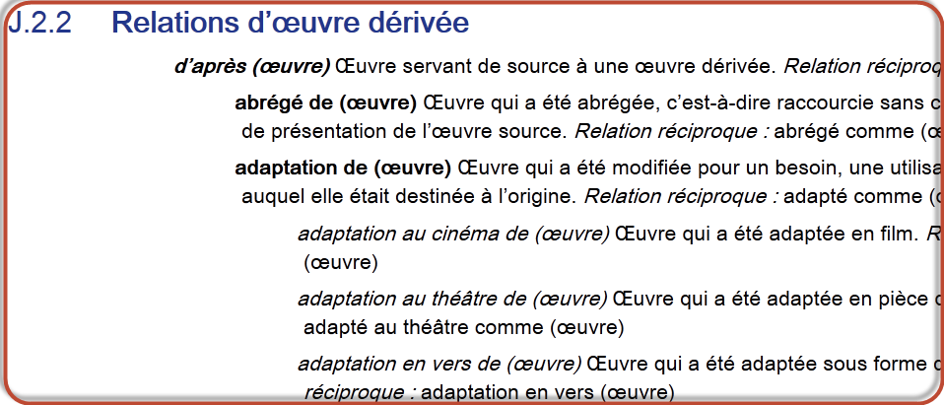
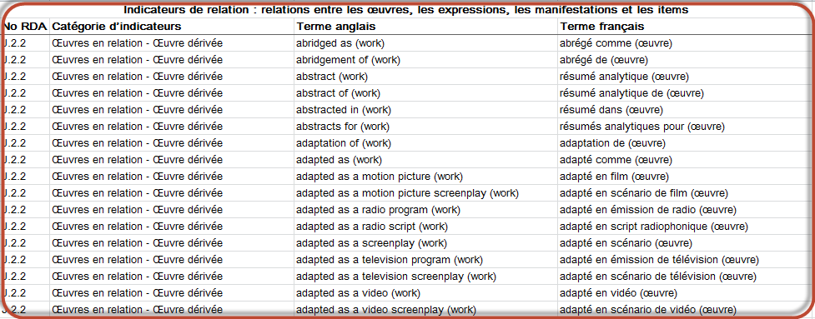
Relations entre les œuvres, expressions, manifestations, et items
Notes:
Quelques exemples de relations entre les ressources
Ces éléments sont soit déjà prévus dans des zones MARC définis à cette fin, soit ajoutées directement dans la description comme mots d’introduction.

Slide 37
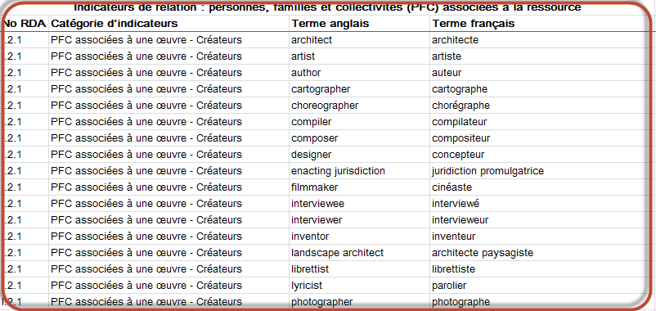
Relations entre les créateurs et les œuvres, expressions, manifestations, items
Notes:
Ces indicateurs de relations entre les créateurs et les ressources sont ajoutées à la suite du nom du créateur dans la notice bibliographique

Slide 38
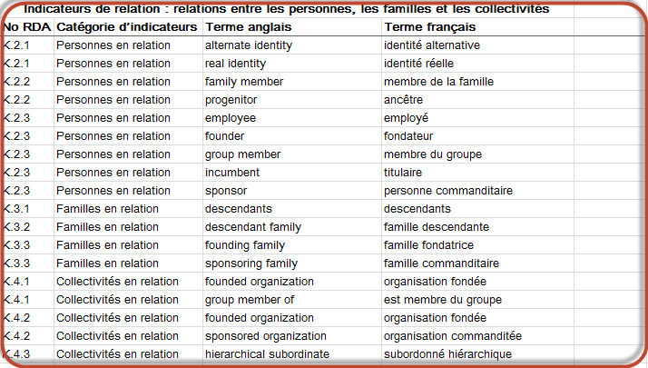
Relations entre les personnes, familles et collectivités
Notes:
Ces indicateurs de relations sont utilisés dans les notices d’autorités

Slide 39
En quoi le modèle FRBR peut-il nous être utile?
Permet de clarifier les concepts
Offre des possibilités innombrables de regroupements
Offre des possibilités de réutilisation de l’information
Notes:
En quoi avons-nous besoin de FRBR
Comme nous l’avons vu, FRBR nous a permis de clarifier certains concepts. J’ai peu parlé de FRAD (Functional Requirements for Authority Data), et de FRSAR (Functional Requirements for Subject Authority Records), mais ces deux modèles conceptuels fournissent la base théorique qui nous manquait pour l’élaboration des notices et des fichiers d’autorités et des fichiers d’autorités sujets, en indiquant quelles sont les tâches auxquelles doivent répondre les notices d’autorités et de quelles façons elles doivent être constituées. Il s’agit ici d’une amélioration fondamentale puisque nous avons toujours élaboré des fichiers d’autorités sans nous préoccuper profondément du pourquoi et comment.
En découpant l’information de cette façon, les modèles de type FRBR permettent de faciliter les regroupements.

Slide 40
Objectifs des RDA
Fournir des directives fondées sur des principes
Présenter une structure logique, extensible et flexible pour la description de tous les types de ressources et de tous les types de contenus
Produire des notices capables de répondre aux besoins des usagers
Compatibles avec les principes, normes et modèles établis au plan international
Supprimer le biais religieux et culturel
S’appuyer sur le jugement des catalogueurs
Notes:
Objectifs des RDA
Fournir des directives fondées sur des principes (entre autre principe de représentativité)
Présentant une structure logique, extensible et flexible pour la description de tous les types de ressources et tous les types de contenus. On comprend donc ici que RDA sera théoriquement capable d’accueillir et de traiter des documents, sur des supports documentaires ou des médias qui n’existent pas encore aujourd’hui.
Répondant aux besoins des usagers, selon les 5 grandes tâches sur lesquelles se basent les FRBR qui sont Trouver, Identifier, Choisir, Obtenir, Naviguer
Fournissant des notices bibliographiques compatibles avec les principes, normes et modèles établis au plan international.
Visant à supprimer les biais religieux et culturel
Et s’appuyant sur le jugement des catalogueurs, au lieu de règles strictes.

Slide 41
Objectifs des RDA
Utilisables par d’autres communautés que celles des bibliothèques
Faciles d’utilisation et efficaces
Données RDA compatibles avec les données RCAA2
Notes:
Autres objectifs de RDA et non les moindres
Ils ont été conçus pour être utilisés par d’autres communautés que celles des bibliothèques (Monde de l’édition, monde des archives, monde utilisant d’autres systèmes de métadonnées)
Faciles d’utilisation et efficaces
Et surtout compatibles avec les données RCAA2.

Slide 42
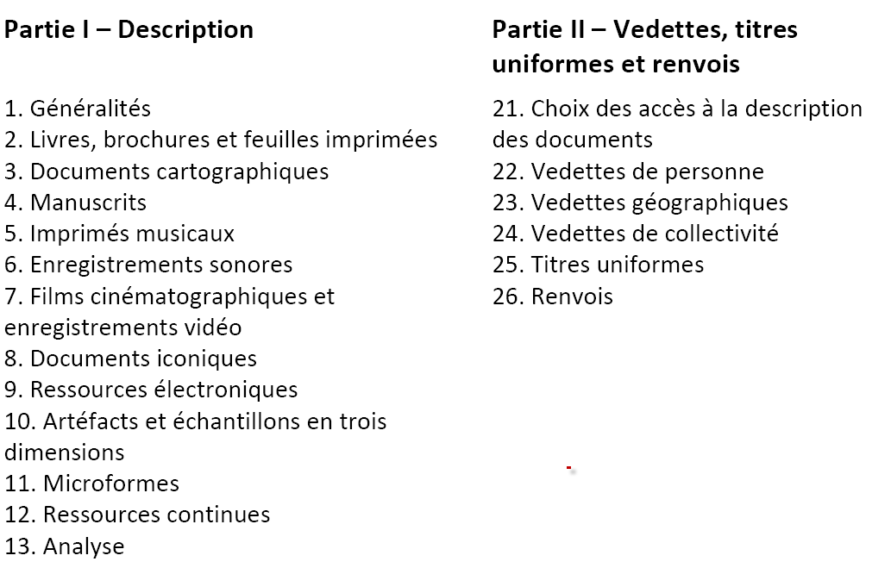
Structure des RCAA2
Notes:
Voici une structure connue, basée sur les supports documentaires traités
Première partie Description et deuxième partie choix des accès… c’est celle que les catalogueurs ont connu depuis plus de trente ans.

Slide 43
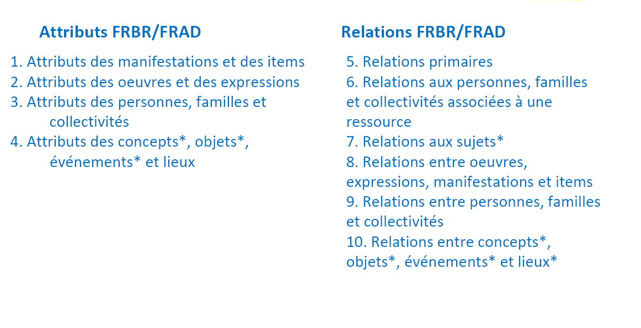
Structure des RDA
Source: Tom Delsey, traduction française Nathalie Ébacher, BAnQ
* Ces éléments seront ajoutés plus tard
Notes:
Et voici maintenant la structure retenue, qui ne repose plus sur le support documentaire traité. Vous comprenez maintenant pourquoi j’ai mis autant d’insistance sur la compréhension du vocabulaire FRBR puisque ces notions sont reprises constamment dans tout le document..
La première partie du guide est donc consacrée à la description proprement dite alors que la deuxième partie est consacrée aux relations existant entre les divers éléments de la description.

Slide 44
Principales différences entre RCAA2 et RDA
RDA distingue la description de la présentation
RDA a une plus grande conscience des usagers
  En multipliant les points d’accès
  En abandonnant la majorité des abréviations
Différences de structure
Différences de vocabulaires
Différences dans la description
Notes:
RDA distingue la description de la présentation
Nous avons vu précédemment que RDA avait été conçu pour être utilisable par d’autres communautés que la communauté des bibliothèques, nommément les archives et le monde de l’édition. C’est donc dire que la présentation et la ponctuation utilisées dans le monde des bibliothèques ont été complètement retirées de la description des éléments d’information. Ainsi, la ponctuation ISBD que nous connaissons et utilisons ne fera plus partie du corps du document, mais se retrouvera plutôt en annexe. Les informations traitées selon RDA pourraient donc être utilisées avec d’autres systèmes de bases de données que ceux utilisant MARC 21 et la ponctuation IBSD.
RDA a une plus grande conscience des usagers en multipliant les points d’accès et en abandonnant la majorité des abréviations.

Slide 45
Modification au vocabulaire utilisé
RCAA2
  Auteur, compositeur
  Recueil
  Renvoi
  Titre uniforme
  Vedette
  Vedette principale
  Vedette secondaire
RDA
  Créateur
  Compilation
  Variante du point d’accès
  Titre privilégié
  Point d’accès
  Point d’accès autorisé
  Point d’accès
Notes:
Il y également une modification importante du vocabulaire utilisé.

Slide 46
Inscription des inexactitudes telles que vues
Selon le principe de la représentativité
Les éléments sont transcrits tels que vus
Les inexactitudes ne sont pas corrigées
Une note est générée si nécessaire et un accès supplémentaire est inscrit
Et un principe est fondamental
  Prenez ce que vous voyez et acceptez ce que vous recevez
Notes:
Un des principes sur lesquels RDA est basé est le principe de la représentation, qui peut être paraphrasé par la mention suivante : prenez ce que vous voyez et acceptez ce que vous recevez. La raison de ce changement important est d’encourager et de faciliter la réception de données provenant des éditeurs ou des objets numériques sans avoir à modifier ces données. Il y aura donc beaucoup moins d’ajustements et de correction d’informations provenant des données fournies par d’autres sources.
Un des exemples de ce principe de représentation est de ne pas abréger ou de ne pas remplacer les mots trouvés sur les ressources.
Suivant ce principe, les erreurs dans les champs transcrits ne seront pas corrigées. Si l’erreur est importante, une note sera créée et un point d’accès sera généré pour la forme corrigée.
Je vais présenter dans les pages suivantes quelques exemples qui illustrent bien quelles sont les principales différences entre les RDA et les RCAA2.

Slide 47
Zone du titre et de la mention de responsabilité
Inexactitudes
RCAA2
245 10 $a Micromagentic [sic] study of magnetoeleastic materials / $c Yunfei Ma.
246 3_ $a Micromagnetic study of magnetoeleastic materials
245 10 $a Hearing on pending legislative [i.e. legislation] : $b hearing before the Committee on Veterans' Affairs, United States Senate, One Hundred Tenth Congress, first session, October 24, 2007.
246 3_ $a Hearing on pending legislation
RDA
245 10 $a Micromagentic study of magnetoeleastic materials / $c Yunfei Ma.
246 1_ $iForme corrigée du titre: $a Micromagnetic study of magnetoeleastic materials
245 10 $a Hearing on pending legislative : $b hearing before the Committee on Veterans' Affairs, United States Senate, One Hundred Tenth Congress, first session, October 24, 2007.
246 1_ $i Forme corrigée du titre: $a Hearing on pending legislation
Notes:
On se rappelle que dans RCAA2, les inexactitudes sont signalées par des crochets carrés ou corrigées directement dans la zone problématique, et qu’un rappel est généré afin de fournir la bonne forme du tite.
Dans RDA, les inexactitudes sont transcrites telles qu’elles apparaissent sur la source d’information. Si c’est nécessaire, une note peut être générée pour corriger l’inexactitude et le titre tel que corrigé peut faire l’objet d’un accès à la variante du titre s’il est considéré important pour l’accès.

Slide 48
Abolition de la règle de trois
Tous les créateurs et contributeurs faisant partie d’une mention de responsabilité sont inscrits dans la notice bibliographique (option possible)
Dans le cas des ouvrages à responsabilités multiples, la vedette est prise à la première personne, famille ou collectivité nommée comme principale responsable
Aucune limitation dans le nombre d’accès aux œuvres
Aucune limitation dans le nombre d’accès aux créateurs
Notes:
Abolition de la règle de trois
Il s’agit évidemment d’un changement très important dans nos règles de catalogage puisque plusieurs règles que nous avons connues étaient reliées au principe de la règle de trois, tant au niveau de la description bibliographique qu’au niveau du nombre d’accès. Il n’y a donc plus de limite théorique dans la signalisation et le rappel des créateurs et des contributeurs à une ressource.

Slide 49
Zone du titre et de la mention de responsabilité
Mentions de responsabilité
RCAA2
245 00 $a Second growth : $b community economic development in rural British Columbia / $c Sean Markey ... [et al.].
700 10 $aMarkey, Sean
RDA
100 10 $aMarkey, Sean,|eauteur
245 10 $a Second growth : $b community economic development in rural British Columbia / $c Sean Markey, John T. Pierce, Kelly Vodden, and Mark Roseland.
700 10 $aPierce, John T.|eauteur
700 10 $aVodden, Kelley,|eauteur
700 10 $a Roseland, Mark,|eauteur
Notes:
Selon le principe de la représentativité, vous remarquerez que toutes les personnes responsables de la création intellectuelle ont été transcrites dans la mention de responsabilité, et que des points d’accès autorisés ont été générés. Dans RCAA2, seul la première personne mentionnée aurait été retenue et rappelée.

Slide 50
Meilleure identification des responsabilités reliées aux manifestations intellectuelles ou artistiques
RCAA2
245 00 $a Managing bird damage to fruit and other horticultural crops / Michael Novotny ... [et al.] ; illustrations by Bryan Kenny ; foreword by Justin Taylor
700 1_ $a Novotny, Michael.
RDA
100 1_ $a Novotny, Michael,$eauteur.
245 10 $aManaging bird damage to fruit and other horticultural crops / Michael Novotny, Mary Bomford, Quentin Hart, Glen Saunders, Ron Sinclair ; illustrations by Bryan Kenny, foreword by Justin Taylor
700 1_ $a Bomford, Mary,$eauteur.
700 1_ $a Hart, Quentin,$eauteur.
700 1_ $a Saunders, Glen,$eauteur.
700 1_ $a Sinclair, Ron, eauteur.
700 1_ $a Kenny, Bryan$eillustrateur.
700 1_ $a Taylor, Justin,$epréfacier.
Notes:
Par l’emploi des indicateurs de relation, RDA ajoute des éléments d’informations qui permettent de mieux caractériser la relation entre les éléments du Groupe 2, les créateurs et contributeurs et les éléments du Groupe 1, les créations artistiques et intellectuelles. Ces informations pourront être utilisées dans les interfaces de recherche afin de mieux distinguer les responsabilités, et de permettre aux utilisateurs de mieux cibler le rôle des entités recherchées. A titre d’exemple, et Julie en reparlera plus loin dans des exemples précis, il sera possible de mieux identifier les documents écrits par Michel Tremblay, traduits par Michel Tremblay, ou pour lesquels Michel Tremblay a joué un rôle de création ou de contribution particulier.

Slide 51
Abandon de l’indication générale du genre de document
Abandon du 245$h[indication générale du genre de document]
Création de nouvelles zones MARC
Type de contenu (336)
    Notation musicale
    Images animées en deux dimensions
    Texte
Type de média (337)
    Audio
    Projeté
    Vidéo
Type de support (338)
    Microfiche
    Volume
    DVD
Notes:
L’indication générale du genre de document tel qu’on le connaît, le fameux |h du 245, est remplacé par trois éléments d’informations distincts
Type de contenu
Type de média
Type de support
De nouveaux champs MARC ont été développés pour permettre la saisie de ces informations
Des listes de termes fermés et normalisés sont fournis, et plus d’un terme pourra être utilisé pour un même document qui couvrirait plusieurs aspects ou plusieurs supports. Cette façon de faire permet de mieux répondre aux besoins de traitement et de signalisation de documents mixtes et des nouvelles ressources émergentes. A titre d’information un fichier de type MP3 contenu sur une mémoire flash, ou un enregistrement vidéo disponible en ligne sur internet serait beaucoup plus facile à traiter selon les nouvelles règles.
Ces nouvelles zones ont été ajoutés pour faciliter le regroupement et l’affichage. Il nous serait possible de les utiliser dans les interfaces de recherches actuelles , ou dans de nouvelles interfaces de recherche, mais ils ne répondent malheureusement pas à toutes les problématiques pour des institutions ou des besoins spécifiques. Ainsi, rien n’est prévu dans ces listes fermées pour le contenu académique des documents que nous traitons, tels les thèses dont l’affichage est géré par des 349

Slide 52
Zone du titre et de la mention de responsabilité
Indication générale du genre de document
RCAA2
245 00 $a The sweet hereafter $h [enregistrement vidéo] / $c Alliance Communications presents an Ego Film Arts production ; a film by Atom Egoyan ; screenplay by Atom Egoyan ; produced by Camelia Frieberg and Atom Egoyan ; directed by Atom Egoyan.
RDA
245 00 $a The sweet hereafter / $c Alliance Communications presents an Ego Film Arts production ; a film by Atom Egoyan ; screenplay by Atom Egoyan ; produced by Camelia Frieberg and Atom Egoyan ; directed by Atom Egoyan.
336 $aImage animée bidimensionnelle
337 $a Vidéo
338 $a Vidéodisque
Notes:
L’indication générale de genre de document a été remplacée
Par
Type de contenu
Type de média
Type de support
Et des listes normalisées seront disponibles

Slide 53
Limitation des abréviations utilisées à celles présentes dans la source d’information
RDA permet d’utiliser des abréviations uniquement si ces abréviations sont présentes dans la source d’information
  Mention d’édition
  Numérotation
  Lieu de publication et de distribution
  Collections
Notes:
Un élément important dans RDA est l’abandon quasi systématique des abréviations. Seule les abréviations contenues dans la ressource sont utilisées,

Slide 54
Abandon des abréviations latines
Et al. = [et quatre autres personnes]
S.l. = Lieu de publication non identifié
S.n. = Éditeur non identifié
S.d. = Date de publication non identifiée
Ca = Environ
Notes:
Dans un premier temps donc, abandon des abréviations latines
Il s’agit de l’un des grands changements qu’apporte RDA. Il ne s’agit pas d’une modification fondamentale de la structure bien entendu, mais c’est une modification qui est directement orientée vers la satisfaction des besoins des utilisateurs et vers le confort de l’utilisateur qui est un des principes énoncés dans les Principes internationaux de catalogage

Slide 55
Zone de l’édition
RCAA2
250 $a 2nd ed.
Source d’information: Second edition
250 $a Nouv. éd.
Source d’information: Nouvelle édition
250 $a Version 4.
Source d’information: Version IV
250 $aNouv. éd., rev. et augm.
250 $a2nd ed. rev., enl. and corr.
RDA
250 $a Second edition.
Source d’information : Second edition
250 $a Nouvelle édition.
Source d’information : Nouvelle édition
250 $a Version IV.
Source d’information : Version IV
250 $aNouvelle édition revue et augmentée
250 $aSecond edition revised, enlarged and corrected
Notes:
Nommément, dans le cas de la zone de l’édition, les mentions seront transcrites telles qu’elles apparaissent sur le document.

Slide 56
Zone de la publication et de la diffusion
RCAA2
264 $a [S.l.] : $b Poote Press, $c 1987.
264 $a Vancouver, B.C. : $b [s.n.], $c 1951.
264 $a [Seattle? : $b s.n., $c 1966]
264 $a [S.l. : $b s.n.], $c 1962.
RDA
[Lieu de publication non identifié] : $b Poote Press, $c 1987.
260 $a Vancouver, B. C., Canada : $b [éditeur non identifié], $c 1951.
260 $a [Seattle?] : $b [éditeur non identifié], $c [1966]
260 $a [Lieu de publication non identifié] : $b [éditeur non identifié], $c 1962.
Notes:
Vous remarquerez de plus l’abandon total dans cette zone des abréviations communément utilisées pour indiquer le fait que le lieu de publication ou l’éditeur est inconnu. Remarquez également que chaque élément d’information bénéficie désormais de sa propre paire de crochets, contrairement à l’usage répandu dans RCAA2

Slide 57
Zone de la publication et de la diffusion
RCAA2
[ca. 1960]
[197-]
[197-?]
[18--]
[18--?]
RDA
[1960?]
[entre 1970 and 1979]
[entre 1970 and 1979?]
[entre 1800 and 1899]
[entre 1800 and 1899?]
Notes:
Une façon plus intuitive a été adoptée pour indiquer les dates de publication et de diffusion en cas d’incertitude. Dans ces cas, l’information est transcrite dans un langage compréhensible pour l’utilisateur.

Slide 58
Abandon des autres abréviations usuellement utilisées
P. de t. Page de titre
P. de t. addid. Page de titre additionnelle
Ill. en coul. Illustrations en couleurs
Env. Environ
Réimp. en fac-sim. Réimpression en fac-similé
du ms du manuscrit
Bibliogr. Bibliographie
S. Siècle
Notes:
Je ne donne évidemment qu’un minime aperçu des abréviations qui seront abandonnées dans les RDA. Je suis persuadé que vous avez en tête des exemples beaucoup plus farfelus que Réimp. en fac-sim du ms… En gros, il faut donc se rappeler que la très grande majorité des abréviations contenues dans l’Annexe B de RCAA2 seront abolies
Une annexe sera cependant présente dans RDA portant spécifiquement sur les Abréviations, mais elle sera réduite à sa plus simple expression, et principalement pour les noms géographiques utilisés comme collectivités ou comme précisions pour certaines autorités

Slide 59
Zone de la collation
RCAA2
300 $av, 195 p. ;$bill. (certaines en coul.)., cartes, portr. en coul.
300 $a xv, 453 p., [16] p. de pl. : $b ill. (certaines en coul.), cartes (certaines en coul.) ; $c 24 cm.
RDA
300 $av, 195 pages :$billustrations (certaines en couleurs), cartes, portraits en couleurs.
300 $a xv, 453 pages, 16 pages de planches non numérotées : $b illustrations (certaines en couleurs), cartes (certaines en couleurs) ; $b 24 cm.
Notes:
Évidemment, la zone de la collation sera beaucoup plus explicite pour l’utilisateur

Slide 60
Meilleure identification des responsabilités reliées aux manifestations intellectuelles ou artistiques
RCAA2
245 00 $a Managing bird damage to fruit and other horticultural crops / John Tracey ... [et al.] ; illustrations by Bryan Kenny ; foreword by Justin Taylor
700 1_ $a Tracey, John Paul.
RDA
100 1_ $a Tracey, John Paul, $e auteur.
245 10 $a Managing bird damage to fruit and other horticultural crops / John Tracey, Mary Bomford, Quentin Hart, Glen Saunders, Ron Sinclair ; illustrations by Brian Kenny ; foreword by Justin Taylor.
700 1_ $a Bomford, Mary, $e auteur.
700 1_ $a Hart, Quentin, $e auteur.
700 1_ $a Saunders, Glen, $e auteur.
700 1_ $a Sinclair, Ron, $e auteur.
700 1_ $a Kenny, Bryan,$e illustrateur.
700 1_ $a Taylor, Justin, $e préfacier.
Notes:
RDA ajoute des éléments d’informations qui permettent de mieux caractériser la relation entre les éléments du Groupe 2, les créateurs et les éléments du Groupe 1, les manifestations artistiques et intellectuelles. J’ai parlé tantot des indicateurs de relation, mais ces éléments seront courants dans les notices RDA, tant pour caractériser les créateurs ou contributeurs, mais également pour indiquer les relation entre les œuvres, les expressions, les manifestations, et les items. Il sera beaucoup plus facile de faire le lien entre des ressources apparentées, quelles soient contenues dans le document traité, ou qu’elles en relation avec des documents extérieurs.

Slide 61
Meilleur accès donné aux œuvres
RCAA2
100 0_ $a Homère
240 10 $a Iliade. $k Morceaux choisis
245 10 $a Homer’s Iliad, books I, VI, XX, and XXIV / $c with a copious vocabulary for the use of schools and colleges, by James Fergusson.
RDA
100 0_ $a Homère, $e auteur.
240 10 $a Iliade. $k Extraits.$lAnglais
245 10 $a Homer’s Iliad, books I, VI, XX, and XXIV / $c with a copious vocabulary for the use of schools and colleges, by James Fergusson.
700 02 $i comprend $a Homère. $t Iliade. $n Livre 1,$lAnglais
700 02 $i comprend $a Homère. $t Iliade. $n Livre 6,$lAnglais
700 02 $i comprend $a Homère. $t Iliade. $n Livre 20,$lAnglais
700 02 $i comprend $a Homère. $t Iliade, $n Livre 24,$lAnglais
Notes:
Un élément fondamental à retenir de RDA, qui s’appliquera pour tous les types de documents est le fait que l’accès aux œuvres composant un document est rendu beaucoup plus facile.

Slide 62
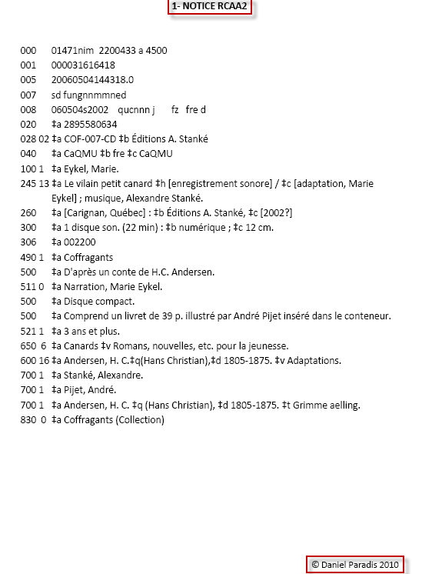
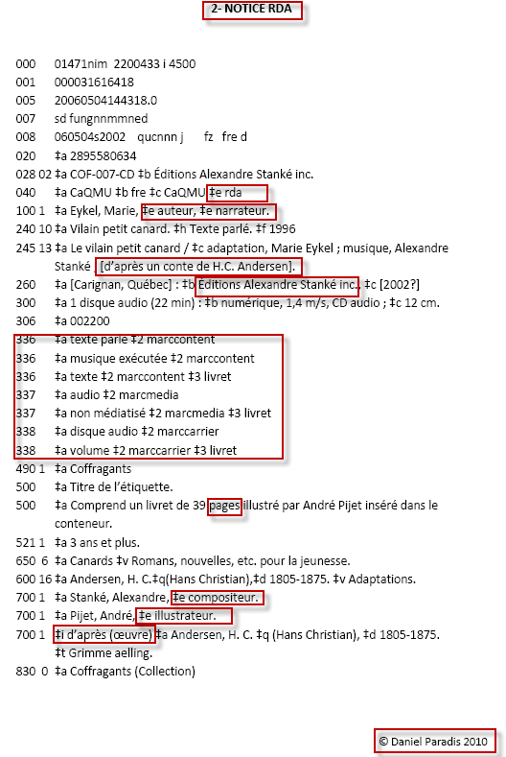
Notes:
Les deux notices ci-jointes illustrent quelques différences entre RCAA2 et RDA et ont été préparées par Daniel Paradis de l’Université Concordia afin d’illustrer les principales différences entre les deux codes. Il s’agit bien évidemment d’un exemple qui ne peut toucher tous les cas, mais il a au moins le mérite de démystifier un peu ce que pourrait avoir l’air une notice RDA.

Slide 63

Les catalogues de bibliothèque et outils de découverte actuels sont-ils conformes aux principes de FRBR?
Entités du groupe 1 RCAA2
Œuvre Titre uniforme
Expression IGGD, Langue du document
Manifestation Description bibliographique
Item Mention d’exemplaire, informations sur l’exemplaire
Notes:
Tâches utilisateur: Trouver, identifier, choisir et obtenir
Recherche dans Ariane avec Iliade, Trier par date descendante, voir première page et page 6 où on retrouve des documents qui portent sur l’Iliade, L’Iliade en grec, des parties de l’Iliade… dans une longue liste sans aucun regroupement.
Le fait d’avoir des facettes qui permettent de raffiner la recherche est déjà un premier pas vers une présentation FRBR-isée.
Ce n’est pas une critique d’Ariane.

Slide 64
Comment les principes FRBR se manifesteront-ils dans les catalogues de bibliothèques?
Par l’affichage significatif des résultats de recherche pour faciliter la navigation
    En regroupant, sous une même œuvre, toutes les expressions reliées à cette œuvre
    En regroupant, sous une même expression, toutes les manifestations reliées à cette expression

Slide 65

Comment les principes FRBR se manifesteront-ils dans les catalogues de bibliothèques?
Par l’affichage des attributs de certaines entités (par exemple, les créateurs)
Par l’établissement de relations entre les œuvres (adaptations, ouvrages portant sur l’œuvre)
Par l’établissement de liens vers les parties d’une œuvre et inversement

Slide 66
Quelques exemples de FRBR-isation
    Fiction Finder (OCLC)
    Data.bnf.fr
    Scherzo
    AustLit
    Virtua (VTLS)
    eXtensible catalog
Notes:
Fiction Finder: J.K. Rowling
Data.bnf.fr: Iliade + Voltaire
Scherzo: Quatre saisons
AustLit: GUESTACCESS
guest123

Slide 67
Modèle proposé par la LC
Ondaatje, Michael, 1943?
The English patient. [Work]
Text - English [Expression]
The English patient / Michael Ondaatje.
Imprint: Thorndike Press ; Chivers Press, 1997. [Manifestation]
Physical description: 455 p. (large print) :
ill. ; 23 cm.
ISBN: 0786211512 (U.S. hd. : alk. paper)
ISBN: 0754010457 (U.K. hd.)
ISBN: 075402024X (U.K. pbk.)
The English patient / by Michael Ondaatje.
Edition: 1st Vintage International ed. [Manifestation]
Imprint: Vintage Books, 1993.
Physical description: 305 p. 21 cm.
ISBN: 0679745203
Sound recording - English [Expression]
The English patient / by Michael Ondaatje.
Imprint: Macmillan Audio Books, p1997.
Physical description: 2 sound cassettes [Manifestation]
(ca. 4 hrs.) : analog.
ISBN: 0333675568
Publisher's number: MAB 15 Macmillan Audio Books
Level

Slide 68
Modèle proposé par la LC
Related Works
The English patient. [Work]
Motion picture - English [Expression]
The English patient / Miramax Films presents a
Saul Zaentz Production ; an Anthony Minghella Film.
Imprint: Miramax Home Entertainment, [1998] [Manifestations
Physical description: 1 videodisc (162 min.) : (two combined)]
bsd., col. ; 4 ¾ in.
ISBN: 1558908307
Publisher's number: 14175 Miramax
Imprint: Miramax Home Entertainment, c1997.
Physical description: 2 laserdiscs (162 min.):
sd., col. ; 12in.
The English patient / produced J&M Entertainment ; [Manifestation]
Miramax films ; directed by Anthony Minghella.
Imprint: 1996.
Physical description: 18 reels of 18 on 9 : sd.,
col. ; 35 mm. ref print.
Minghella, Anthony. [Work]
The English patient.
Text - English [Expression]
The English patient / Anthony Minghella ;
based on the novel by Michael Ondaatje ; introduction by
Michael Ondaatje.
Edition: 1st ed. Imprint: Hyperion Miramax Books, c1996. Physical
description: xviii, 189 p. : ill. ; 21 cm. ISBN: 078688245X

Slide 69
La FRBR-isation, à l’heure actuelle
Basée sur des notices RCAA2 codées en format MARC
Les œuvres peuvent être regroupées grâce aux titres uniformes présents dans les notices RCAA2
De l’information importante est enregistrée sous forme de texte non structuré (surtout des notes) et se prête difficilement au traitement informatique
L’identification des expressions est problématique: les notices existantes ne contiennent pas suffisamment d’information pour associer les notices aux expressions.

Slide 70
La FRBR-isation, à l’heure actuelle
Le modèle FRBR offre un moyen performant d’améliorer l’organisation des éléments bibliographiques, particulièrement dans le cas des grandes œuvres (traduites, adaptées, étudiées, portées à l’écran, mises en musique, etc.)
RDA fait en sorte que des « métadonnées bien définies soient enregistrées. Ces métadonnées appuient des affichages significatifs, un regroupement significatif de résultats et une navigation efficace dans de grands ensembles de résultats. » -- Source: Recherche stratégique de BAC: FRBR et RDA : Progrès dans la description des ressources de divers formats.
Des nouveaux formats d’encodage sont également à l’étude

Slide 71
Webographie
Paradis, Daniel. RDA et RCAA2 : un survol des différences entre les deux codes. 2009
  http://www.asted.org/_uploadedcontent/medias/content_1460_1385.pdf
Paradis, Daniel et Oliver, Christine. Ressources : Description et Accès. 2008
  http://www.rda-jsc.org/docs/codp-banq-20080422.pdf
Principes internationaux de catalogage
  http://archive.ifla.org/VII/s13/icp/ICP-2009_fr.pdf
Riva, Pat. L’essentiel des modèles FRBR et FRAD pour la compréhension des RDA. 2009
  http://tsig.wikispaces.com/file/view/RivaFRBRFRADforCLA-fre.pdf
Tillett, Barbara.
  What is FRBR? : a conceptual model for the bibliographic universe. 2004.
  http://www.loc.gov/cds/downloads/FRBR.PDF
  Changes from AACR2 for Texts. 2010
  http://www.loc.gov/library/webcasts/jan12_RDA_changes/RDA_changes.ppt
Notes:
La Webographie n’a pas été mise à jour. Elle le sera avant que le document ne soit déposé sur l’Intranet

Slide 72
Merci

